Slide 1
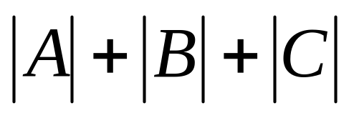
回顾
A
加法原理
B
C

Slide 2

回顾
A
容斥原理
B
C

Slide 3
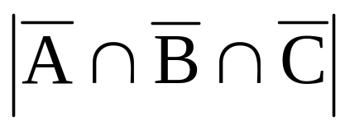
回顾
容斥原理
A
A
B
B
C
C

Slide 4
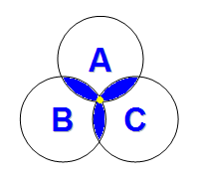
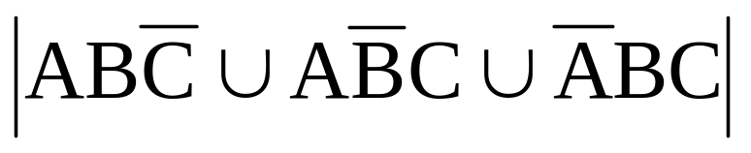
回顾
容斥原理

Slide 5
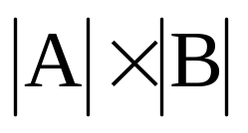
回顾
A
乘法原理
B
B
B

Slide 6
问题
?
16

Slide 7
问题
?
16

Slide 8
问题

Slide 9
问题

Slide 10
问题
6

Slide 11
问题
每一次旋转(翻转)相当于做一次置换
计数问题→求等价类个数问题
一个图形所有置换形成一个等价类

Slide 12
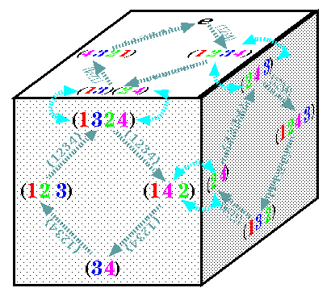

第14-15讲 Burnside引理与Pólya定理
置换群
Burnside引理
Pólya定理

Slide 13


群
给定非空集合G及其上的二元运算“·” ，满足下列条件称为群。
  封闭性：若a,b∈G,则存在c∈G,使得a·b=c
  结合律：任意a,b,c∈G,有(a·b)·c=a·(b·c)
  有单位元：存在e∈G,任意a∈G, a·e=e·a=a
  有逆元：任意a∈G,存在b∈G, a·b=b·a=e, b=a⁻¹
有限群定义
  若G为有限集合，则称群<G, ·>为有限群

Slide 14
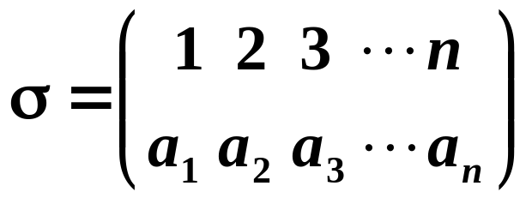
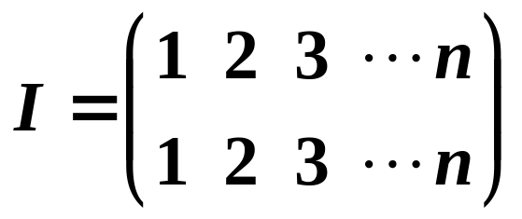

置换
有限非空集N={1,2,...,n}上的双射σ称为N上的一个置换。
记作 ，其中，a₁,...,a_{n}互不相等
恒等置换

Slide 15

置换群
如果N上的全体置换S_{n}中的非空子集G满足如下性质：
  对G中的所有置换f与g，f·g也属于G
  恒等置换I属于G
  对G中的每一个置换f，它的逆f⁻¹也属于G
则称G是N上的一个置换群。

Slide 16
置换群
定理:设S_{n}为n元集合A上所有置换构成的集合，则有
  | S_{n} |=n!
  ∀σ, I, α∈ S_{n} ,有(σ · I) · α= σ ·(I · α)
  I·σ = σ · I = σ,对∀σ ∈ S_{n}成立
  ∀a∈ S_{n}，有a⁻¹a=I
定理:设S_{n}是n元集合A上的置换构成的集合，对乘法 · ，<S_{n}, · >构成一个阶为n!的群，称为n次对称群。

Slide 17
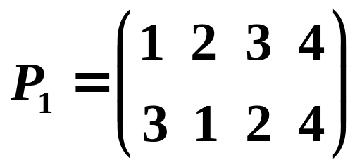
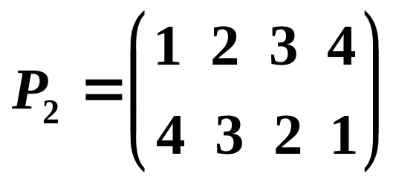
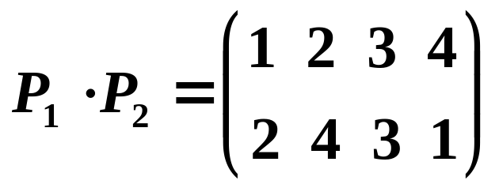

置换群
例1 已知
求 P₁·P₂=？
解：

Slide 18
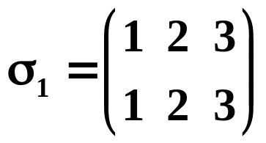
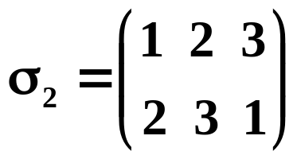
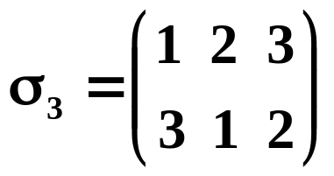
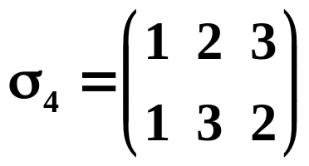
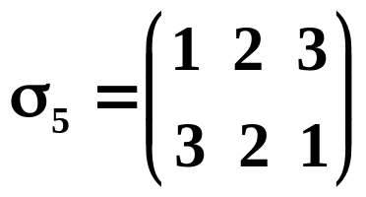
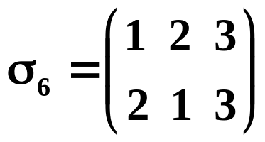
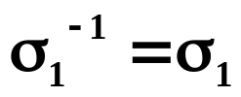
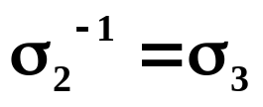
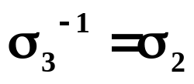
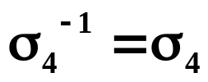

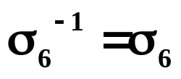
置换群
例2 N={1,2,3},求N上的所有置换，并指出每一置换的逆。
解：

Slide 19
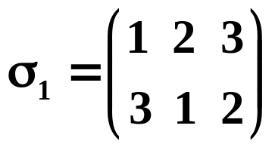
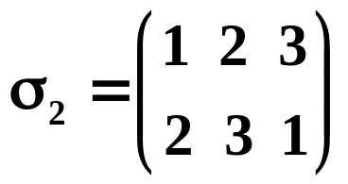
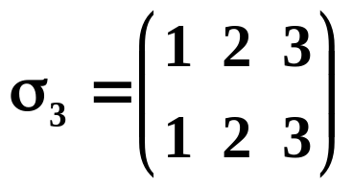
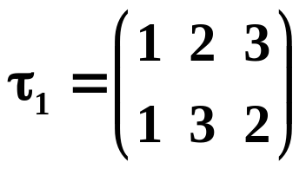
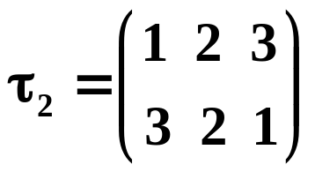
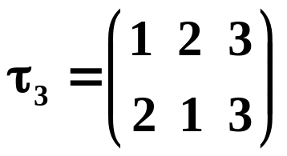
置换群
例3 有一等边三角形，做三种旋转操作，三种翻转操作，求对应得到的置换。
解：
1
2
3

Slide 20
循环
设 σ 为 A 上的一个置换，若A 中存在 k 个元素a₁, a₂, ..., a_{k}，使 σ(a₁) = a₂, σ(a₂) = a₃ ,..., σ(a_{k}) = a₁, 其余 σ(a_{i}) = a_{i} , 称 σ 为长度为 k 的循环，简称 k-循环，记为 (a₁a₂...a_{k})。
性质
  (a₁a₂...a_{k}) = (a₂...a_{k}a₁) = (a_{k}a₁a₂...a_{k-1})
  不相交循环的乘积可交换
  若P = (1,2,...,n)，则P^{n} = (1) (2)... (n)
  任何一个置换可分解为若干个循环的乘积

Slide 21

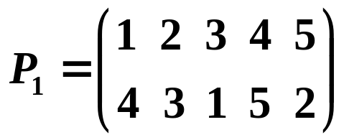

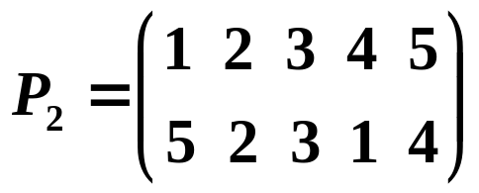


循环
C(P_{i})：表示 P_{i} 中循环的个数
循环的阶：循环中元素的个数
C_{k}(P_{i})：表示 P_{i} 中 k 阶循环的个数
例4
于是， C(P₂) = 3, C₁(P₂) = 2, C₂(P₂) = 0, C₃(P₂) = 1

Slide 22

格式
格式
  定义：若 n 元置换 P 可分解为互不相交的 C₁ 个1阶循环, C₂个2阶循环, ... , C_{n}个 n 阶循环，则称 P 属于(1)^{c1}(2)^{c2}...(n)^{cn}格式。
例5 P = (12)(3)(4)属于 (1)²(2)¹ 格式

Slide 23
k不动置换类
设 G 是 N = {1,2,...,n} 上的置换群，若 P_{i}∈G 将元素k∈N映射到其自身，称元素 k 为在置换 P_{i} 作用下的不动元。
设 G 是 N = {1, 2, ..., n} 上的置换群，G中使k为不动元的置换的全体为 k不动置换类，用Z_{k}表示。
例6 N = {1, 2, 3, 4}, G = {P₁, P₂, P₃, P₄}
  P₁ = (1)(2)(3)(4), P₂ = (12)(3)(4)
  P₃ = (1)(2)(34), P₄ = (12)(34) , 求k不动置换类
解： Z₁ = {P₁, P₃} = Z₂
Z₃ = {P₁, P₂} = Z₄

Slide 24

等价类
定义：设G为N上的置换群，对于数k,若存在置换P_{i}∈G,将k映射为j,则称k与j等价，记作k~j，N中与k等价的元素的全体称为k的等价类，记作E_{k} 。
例7 求例6中等价类。
解：E₁=E₂={1,2}, E₃=E₄={3,4}

Slide 25


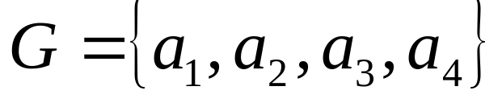

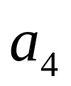
置换群
G为置换群

Slide 26
k不动置换类
1
2
3
4
5
6
7
8
9
10
11
12
13
14
15
16

Slide 27
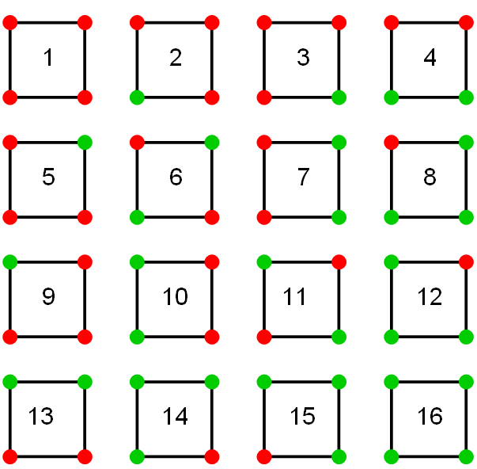
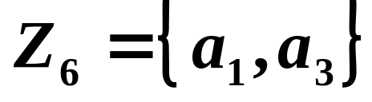
k不动置换类
6
6
11
6
11

Slide 28
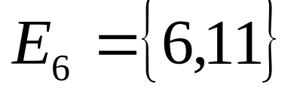
k等价类
6
11
6
11
6
11

Slide 29
第15-16讲 Burnside引理与Pólya定理
置换群
Burnside引理
Pólya定理

Slide 30
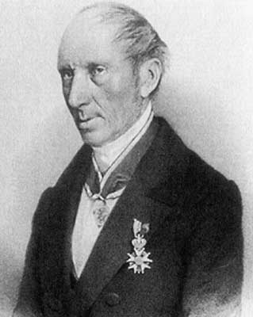
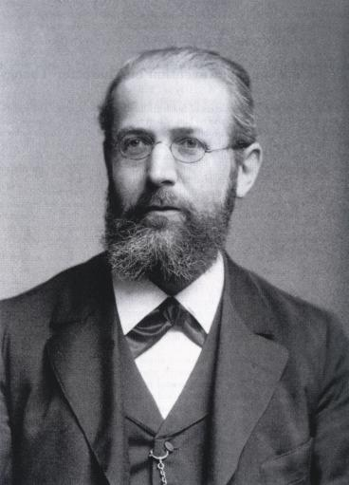
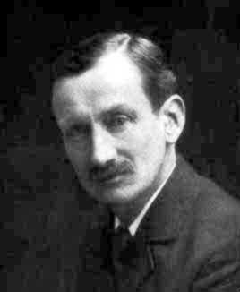
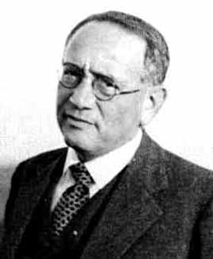

Burnside引理
提到过这个引理的人：
  1845年法国数学家Cauchy
  1887年德国数学家Frobenius
  1897年英国数学家Burnside
  1937年匈牙利数学家Pólya
Burnside引理的众多名称：
  轨道计数定理
  Burnside计数定理
  Cauchy-Frobenius引理
  Pólya-Burnside引理
  不是Burnside的引理
Cauchy
Frobenius
Burnside
Pólya

Slide 31
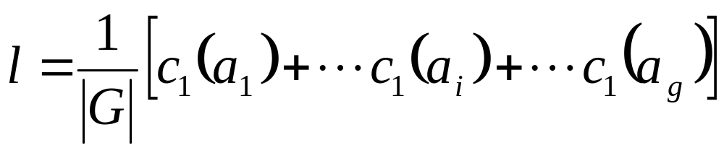

Burnside引理
设G是N={1,2,…,n}上的置换群，G在N上可引出不同的等价类，其不同的等价类的个数为：
由组合方案的序号组成的集合
组合方案的序号，并不是真正的自然数
置换a_{i}作用后不变的方案个数，也就是置换中1阶循环的个数

Slide 32
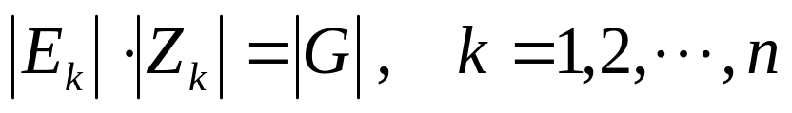
Burnside引理
定理：
证明：
S_{jk} k
a_{j}
1 2 3 4 c₁(a_{j})
(1)(2)(3)(4) 1 1 1 1 4 (1)
(12)(3)(4) 0 0 1 1 2 (1) (2)
(1)(2)(34) 1 1 0 0 2 (1) (2)
(12)(34) 0 0 0 0 0 (2)
|Z_{k}| → 2 2 2 2 8
4
2 1
2 1
2

Slide 33
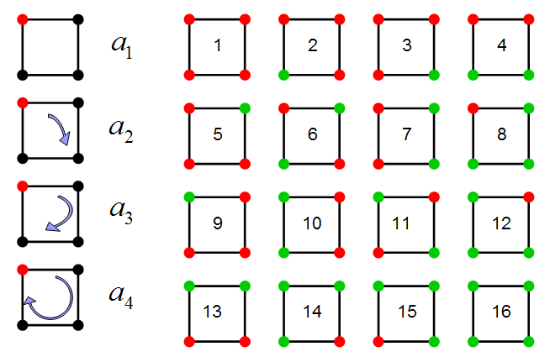
Burnside引理-举例
例8 对一个正方形的4个顶点用两种颜色进行着色，问能得到多少种不同的方案？

Slide 34
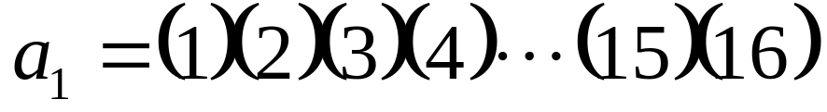
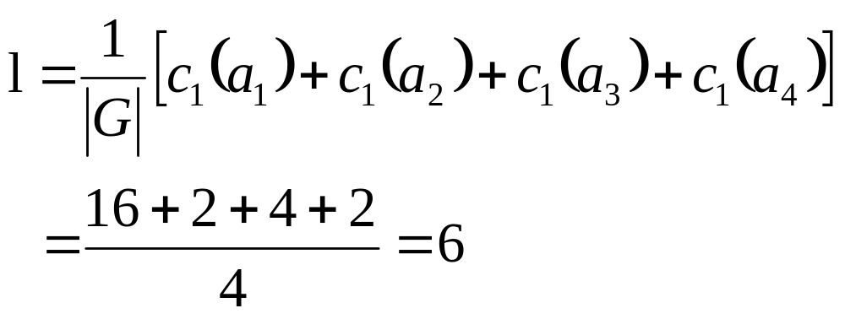
Burnside引理-举例
解：

Slide 35
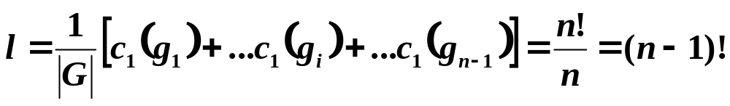
Burnside引理-举例
例9 把 n 个不同的物体放在一个圆上，问有多少种方法？
解：
  G = {g₁, g₂, ..., g_{n}}; N = {1,2,3,..., n!}，其中：g_{i} 表示顺时针旋转360*i/n
  g_{n} = (1)(2)...(n!)； C₁(g_{n}) = n!
  C₁(g₁) = C₁(g₂) =...= C₁(g_{i}) = ...= C₁(g_{n-1}) = 0

Slide 36
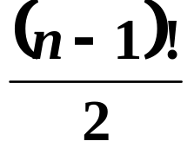
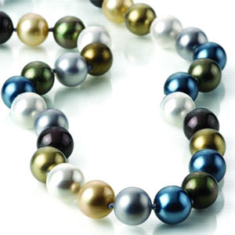
Burnside引理-举例
例10 用 n≥3 粒不同颜色的珠子镶成一条项链，问有多少种方法？
解：

Slide 37
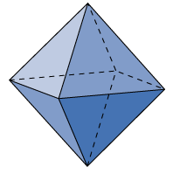
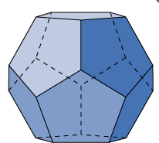
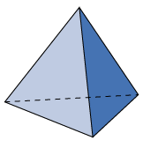

Burnside引理-小结
根据中心点、对称轴进行旋转和翻转
关键问题：如何构造置换群
思考题：对于下面的正多面体的顶点进行着色，它的置换群各是什么呢？

Slide 38

Burnside引理-小结
存在的问题：置换是作用在所有方案上的，如果颜色数过多，方案数随之剧增，这种情况下Burnside引理则有些无能为力！
那该怎么办？

Slide 39
第15-16讲 Burnside引理与Pólya定理
置换群
Burnside引理
Pólya定理

Slide 40




Pólya定理
设 是n个对象的一个置换群，用ｍ种颜色对这ｎ个对象进行着色，则不同的染色方案数为：
Pólya

Slide 41













Pólya定理-举例
例11 对一个正方形的4个顶点用两种颜色进行着色，问能得到多少种不同的方案？（例8）
解：
1
2
1
2
4
3
4
3
1
2
1
2
4
3
4
3

Slide 42



Pólya定理-举例
例12 等边三角形<v₁,v₂,v₃>，用红绿兰三种颜色对其顶点进行着色，试问有几种不同的方案？（旋转和翻转）
解：
  ={g₁, g₂, g₃, g₄, g₅, g₆}
  g₁= (v₁)(v₂)(v₃) g₂= (v₁v₂v₃) g₃= (v₁v₃v₂)
  g₄= (v₁)(v₂v₃) g₅= (v₂)(v₁v₃) g₆= (v₃)(v₁v₂)

Slide 43

Pólya定理-举例
例13 在一张卡片上打印一个由数字0,1,6,8,9组成的4位码，如果一个码倒转过来是另一个码，则这两个码使用同一张卡片，问总共需要多少张卡片？
Pólya定理解法：
  G={g1,g2}； g1= (v1)(v2)(v3)(v4) g2=(v1 v4)(v2 v3)
  L=[5⁴+5²]/2=325
Burnside引理解法：
  N={1,2,...,...625}
  G={g1,g2}； g1= (1)(2)...(625) C1(g1)=625
  g2, C1(g2)=5²
  L=[625+25]/2=325

Slide 44


Pólya定理-举例
v₁
例14 对正四面体的四个顶点用 4 种
颜色进行着色，求不同的方案数。
解：可进行的旋转有三类
  不动：P₁= (v₁) (v₂) (v₃) (v₄)
  以4条轴线为旋转轴，分别旋转120和240，P₂=(v₁) (v₂v₃v₄)，C(P₂)=2, 此格式的置换共有8个，P₂,...,P₉
  以两条不相交的棱的中点的连线为轴转动180，P₁₀=(v₁ v₄)(v₂ v₃), C(P₁₀)=2,此格式的置换共有3个，P₁₀, P₁₁, P₁₂
v₄
v₂
v₃

Slide 45


Burnside引理与Pólya定理对比
Burnside引理的置换群是关于所有着色图像集合N的置换G；
Pólya定理的置换群是关于所有被着色对象集合的置换 ；
Burnside引理的应用比较麻烦，Pólya定理的应用比较简单；
当着色方案有具体的限定条件时
一般要应用Burnside引理而不能
应用Pólya定理。

Slide 46

进一步考虑
Burnside引理和Pólya定理只能给出方案数，如何求各种着色方案？

Slide 47






Pólya定理的母函数形式
定理：设N是n个对象的集合， 是N上的置换群， ，用m种颜色b₁, b₂, …, b_{m} 对n个对象进行着色，设 为置换 中k-循环，令 , k = 1, 2, ..., n（S_{k}为每种颜色允许出现k次）,则具体着色方案数的多项式为：
展开合并同类项，则 前的系数即为具体着色方案数。

Slide 48
Pólya定理的母函数形式
例15 三种颜色 r, g, b 的珠子串成 4 个珠子的项链，问不同的项链有几种，其中恰含 2 个红珠子的项链有几种？
解：
  不动：P₁= (v₁) (v₂) (v₃) (v₄)
  顺时针旋转90，180，270 分别为P2=(v1 v4 v3 v2)；P3=(v1 v3)(v2 v4)；P4=(v1 v2 v3 v4)
  对折： P5=(v₁) (v₃) (v₂ v₄) ; P6=(v₂) (v₄) (v₁ v₃); P7= (v1 v4)(v2 v3);P8 =(v1 v2)(v3 v4)
  l=1/8[1.m⁴+2.m¹+3.m²+2.m³] , m=3, l=21
  P=1/8[(b+g+r)⁴+2(b⁴+g⁴+r⁴)+3(b²+g²+r²)²+2(b+g+r)²(b²+g²+r²)]
  r²g^{i}b^{j}的 系数和为6
v₄
v₁
v₃
v₂

Slide 49


有条件着色问题（只能用Burnside引理）
例16 用M种颜色对一根2n节长棍着色，如果相邻两节不能着同色，问有多少种不同的着色方案？
解：
  N=M·(M-1)^{2n-1}
  不动P₁: C₁(P₁)= M·(M-1)^{2n-1}
  旋转180 P₂:C₁(P₂)=0

Slide 50

有条件着色问题
例17 用a, b, c三色对正八面体的六个顶点染色，要求两个顶点染 a 色，一个顶点染 b 色，三个顶点染 c 色，且正八面体在空间自由转动后能够重合的两种方案视为是等价的，求其不等价的着色方案数。

Slide 51
正多面体的置换群
正四面体 （顶点数：4；棱数：6）
  以顶点为目标的转动群：
    以顶点—面心为轴 （1）¹（3）¹ 8个
    以棱中—棱中为轴 （2）²： 3个
    不动 （1）⁴： 1个
  以棱为目标的转动群：
    以顶点—面心为轴 （3）²： 8个
    以棱中—棱中为轴 （1）²（2）²： 3个
    不动 （1）⁶： 1个
  以面为目标的转动群：
    以顶点—面心为轴 （1）¹（3）¹： 8个
    以棱中—棱中为轴 （2）²： 3个
    不动 （1）⁴： 1个

Slide 52
正多面体的置换群
正六面体（顶点数：8；棱数：12）
  以顶点为目标的转动群：
    以顶点—顶点为轴 （1）²（3）²： 8个
    以棱中—棱中为轴 （2）⁴： 6个
    以面心—面心为轴 （4）²： 6个
    （2）⁴： 3个
    4）不动 （1）⁸： 1个
  以棱为目标的转动群：
    以顶点—顶点为轴 （3）⁴： 8个
    以棱中—棱中为轴 （1）²（2）⁵： 6个
    以面心—面心为轴 （4）³： 6个
    （2）⁶： 3个
    不动 （1）¹²： 1个
  以面为目标的转动群：
    以顶点—顶点为轴 （3）²： 8个
    以棱中—棱中为轴 （2）³： 6个
    以面心—面心为轴 （1）²（4）¹： 6个
    （1）²（2）²： 3个
    4）不动 （1）⁶： 1个

Slide 53
正多面体的置换群
正八面体（顶点数：6；棱数：12）
  以顶点为目标的转动群：
    以顶点—顶点为轴 （1）²（4）¹： 6个
    （1）²（2）²： 3个
    以棱中—棱中为轴 （2）³： 6个
    以面心—面心为轴 （3）²： 8个
    不动 （1）⁶： 1个
  以棱为目标的转动群：
    以顶点—顶点为轴 （4）³： 6个
    （2）6： 3个
    以棱中—棱中为轴 （1）²（2）⁵： 6个
    以面心—面心为轴 （3）⁴： 8个
    不动 （1）¹²： 1个
  以面为目标的转动群：
    以顶点—顶点为轴 （4）³： 6个
    （2）6： 3个
    以棱中—棱中为轴（2）³： 6个
    以面心—面心为轴（1）²（3）²： 8个
    不动 （1）⁸： 1个

Slide 54
正多面体的置换群
正十二面体（顶点数：20；棱数：30）
  以顶点为目标的转动群：
    以顶点—顶点为轴 （1）²（3）⁶： 20个
    以棱中—棱中为轴 （2）¹⁰： 15个
    以面心—面心为轴 （5）⁴： 24个
    不动 （1）²⁰： 1个
  以棱为目标的转动群：
    以顶点—顶点为轴（5）⁶： 20个
    以棱中—棱中为轴（1）²（2）¹⁴： 15个
    以面心—面心为轴（5）⁶： 24个
    不动 （1）³⁰： 1个
  以面为目标的转动群：
    以顶点—顶点为轴（3）⁴： 20个
    以棱中—棱中为轴（2）⁶： 15个
    以面心—面心为轴（1）²（5）²： 24个
    不动 （1）¹²： 1个

Slide 55

正多面体的置换群
正二十面体（顶点数：12；棱数：30）
  以顶点为目标的转动群：
    以顶点—顶点为轴 （1）²（5）²： 24个
    以棱中—棱中为轴 （2）⁶： 15个
    以面心—面心为轴 （3）⁴： 20个
    不动 （1）¹²： 1个
  以棱为目标的转动群：
    以顶点—顶点为轴 （5）⁶： 24个
    以棱中—棱中为轴 （1）²（2）¹⁴： 15个
    以面心—面心为轴 （3）¹⁰： 20个
    不动 （1）³⁰： 1个
  以面为目标的转动群：
    以顶点—顶点为轴（5）⁴： 24个
    以棱中—棱中为轴 （2）¹⁰： 15个
    以面心—面心为轴（1）²（3）⁶： 20个
    不动 （1）²⁰： 1个

Slide 56

足球的置换群
足球（顶点数：60；棱数：90；五边形：12；六边形：20）
  以顶点为目标的转动群：
    1）以五边行面心—五边行面心为轴 （5）¹²： 24个
    2）以棱中—棱中为轴 （2）³⁰： 15个
    3）以六边行面心—六边行面心为轴 （3）²⁰： 20个
    4）不动 （1）⁶⁰： 1个
  以棱为目标的转动群：
    1）以五边行面心—五边行面心为轴 （5）¹⁸： 24个
    2）以棱中—棱中为轴 （1）²（2）⁴⁴： 15个
    3）以六边行面心—六边行面心为轴 （3）³⁰： 20个
    4）不动 （1）⁹⁰： 1个

